Slide 1
Hyperkinetická porucha (ADHD)
Přednáška č. 8

Slide 2
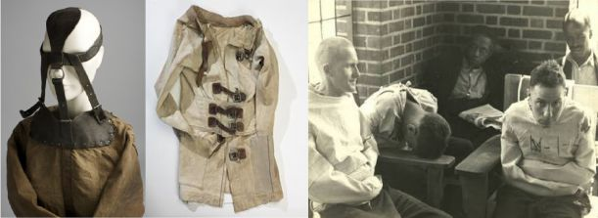
Historie
Biologická etiologie- G. F. Still (1902) – studie dětí s těžkými poruchami pozornosti a chování často pocházejících z „dobré výchovy“ - vyloučena ryze „nurture“ složka
LMD= lehká mozková dysfunkce
LME= lehká mozková encefalopatie (Kučera, 1961)

Slide 3
KLASIFIKACE MKN 10 vs. DSM-IV
Drtílková & Šerý, 2007

Slide 4
Diagnostická kritéria
jádrové symptomy
začíná před 7. rokem věku
trvá nejméně 6 měsíců
Potíže jsou trvalé - objevují se ve více situacích

Slide 5
www.adhd.cz

Slide 6
www.adhd.cz

Slide 7
www.adhd.cz

Slide 8
Vývojový Průběh příznaků
Kojenec
hyperaktivita
nápadně nepravidelný režim
zvýšená dráždivost, pláč bez důvodu
inverze spánku
Batole
neklid, živost - „na klíček“
nevyrovnaný vývoj
protrahované období vzdoru
neukázněnost, agrese, náladovost
neschopnost odložit uspokojení potřeb
Školák – KRIZOVÉ OBDOBÍ
nekázeň
mimointelektové selhávání ve škole
nedbalost a vyrušování
rozvoj pocitu neúspěšnosti - sekundární obtíže
poruchy soustředění
vzrůstají problémy s vrstevníky
Adolescent
zmírnění hyperaktivity (teorie o vymizení příznaků)
deprese, úzkosti
zneužívání návykových látek
Dospělý
nesoustředěnost
zapomnětlivost
selhávání při organizaci práce
impulzivita
rizikové chování – auto, drogy
kreativita

Slide 9
Epidemiologie
nejčastější psychiatrická porucha v dětském věku
5-8 % dětí (častěji u chlapců); při DSM-IV až 19 % (pozornostní typ)
nejvýraznější projevy v 1.-5. třídě

Slide 10
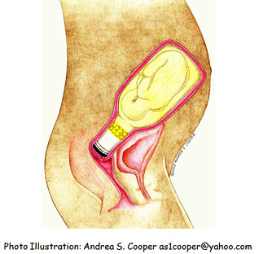
Etiologie 1/3
Negenetické faktory
alkohol a kouření v graviditě (nikotinové receptory modulují dopaminergní aktivitu)
FAS
nízká porodní váha
předčasný porod
perinatální traumata (hypoxie nebo úraz)
nepříznivé psychosociální prostředí

Slide 11
Etiologie 2/3
Genetické faktory
heritabilita symptomů : 0,39-0,91
dědičnost potvrzena ze studií : a) dvojčat b) biologického rodičovství u adoptovaných dětí
polymorfismy genů - mohou vést ke změnám neurotransmise či neurovývojovým odchylkám struktur a funkcí

Slide 12
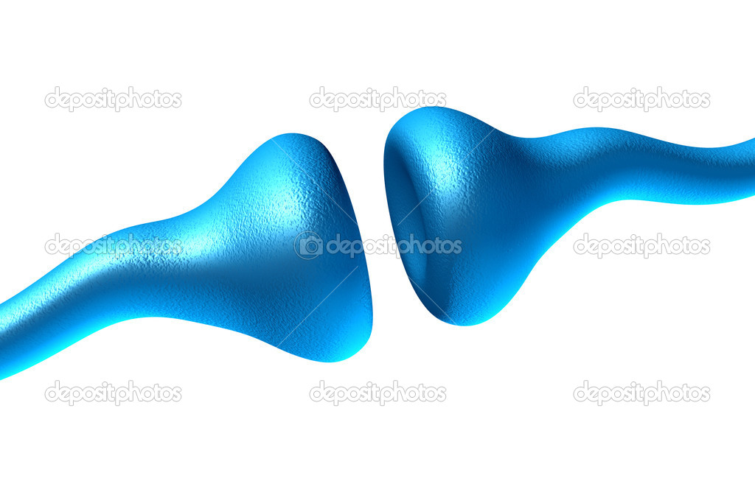
Etiologie 3/3
Poruchy neurotransmise
1970: Kortensky - katecholaminová hypotéza - dlouhodobá studie dokumentující příznivý účinek stimulancií u těchto dětí
snížená produkce či zvýšená utilizace katecholaminů (noradrenalin, dopamin)
Co pro ni svědčí?
fungují stimulancia, která právě zvyšují katecholaminy
nízká hladina metabolitů dopaminu v likvoru a noradrenalinu v moči
příznivý efekt tricyklických antidepresiv, které zvyšují noradrenalinovou transmisi

Slide 13
katecholaminová hypotéza
Zvýšené množství receptorů pro dopaminový transportér
Zvýšené zpětné vychytávání dopaminu
Snížená dostupnost dopaminu v synapsi
METHYLPHENIDÁT

Slide 14
Neuroanatomie 1/2
porucha prefrontálně-striato-thalamického kortikálního okruhu
Hypo/hyperarousal mozkových struktur
3-8 % redukce objemu mozku zj. pravé mozkové hemisféry
Až 12 % redukce objemu mozečku
Až 9 % redukce prefrontální kortex:
orbitální - sociální desinhibice, impulzivita
dorzolaterální - porucha organizování, plánování či pozornosti
mediální - poruchy inhibice chování
bilaterálně

Slide 15
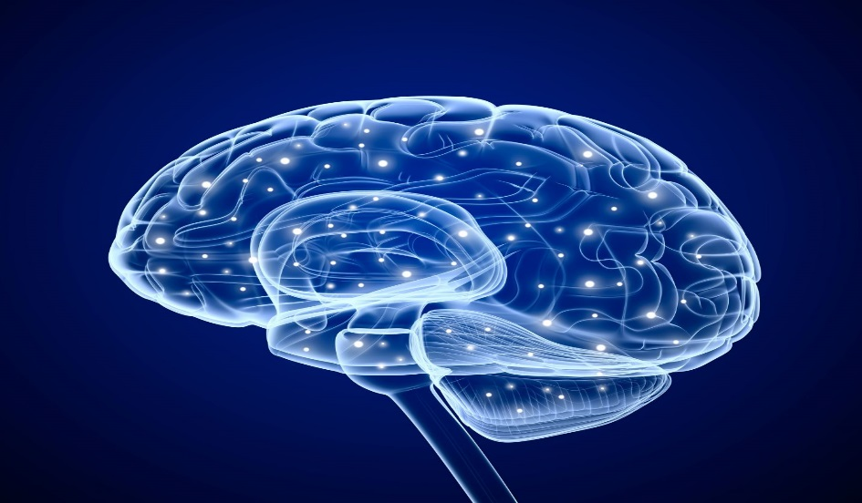
Neuroanatomie 2/2
Hypoxie
Striatum
Ncl. Caudatus
Často v anamnéze ADHD
citlivost k perinatální hypoxii
Vysoký obsah dopaminu a synapsí
Dopamin
Redukce o 5-19%
Nedostatek dopaminu
Podpora poruchy neurotransmise
abnormality BG- poruchy neurotransmise
Zvýšený počet dopaminových transportérů a zároveň snížený vazebný potenciál pro dopaminový transportér v mezimozku až o 16%

Slide 16
Neuroanatomie 3/3
EEG
Difúzní nespecifické změny - zpomalená základní aktivita
Biokcipitální abnormality - zvýšený výskyt pomalých vln delta a théta
Paroxysmální abnormality - podobnost s temporální epi
Výhody
neinvazivní
info o maturaci mozku, školní zralost aj.
podpora výsledků diagnostiky
volba léčebního postupu (paroxysmy & stimulancia? ☺)
Nevýhody
pro dítě s ADHD je velmi těžké být chvíli v klidu a EEG je velmi citlivé na artefakty (sedativa ovlivní elektroencefalogram)
nálezy nejsou dostatečně specifické, aby se mohlo jednat o signifikantní důkazy pro diagnózu

Slide 17
Vyšetření
diagnózu stanovuje psychiatr nebo neurolog za pomocí klinického psychologa (popř. na impulz poradenského psychologa)
Základní předpoklady dobré diagnostiky
Rozhovor s matkou (nebo jinou blízkou osobou)
Podrobné klinické vyšetření dítěte
Informace od učitele
Psychologická diagnostika

Slide 18
Psychologická diagnostika
Posuzovací dotazník pro rodiče: PSQ (Parent Symptom Questionnaire)
a pro učitele CTQ (Conners Teacher Questionnaire)
POZORNOST
Číselný čtverec
Bourdonův test
Test diskriminace tvarů
Test pozornosti d2
Zkouška selektivní pozornosti
HYPERAKTIVITA
pozorování
EXEKUTIVA
Wisconsinský test třídění karet
Rey-Osterriethova figura
Londýnská věž
IMPULZIVITA
Matching Familiar Figure Test (TE-NA-ZO)
Dotazník impulzivity (IVE)

Slide 19
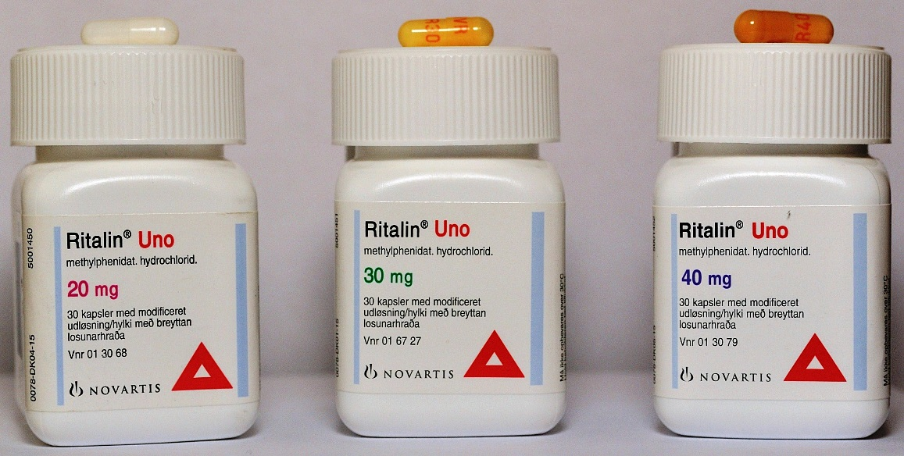
Farmakoterapie
Psychostimulancia
normalizace dopaminergní transmise ve frontální a limbické oblasti
Paradoxní reakce!
Methylphenidát se váže selektivně na dopaminový transportér (blokace re-uptake dopaminu)
zvyšuje uvolňování obou transmiterů z presynaptických zásob
v ČR registrován Ritalin
Amfetamin - registrován pouze v USA
Zoombie efekt - emoční stažení a omezení spontaneity
Atomoxetin
Strattera
u nonrespondentů na stimulans

Slide 20
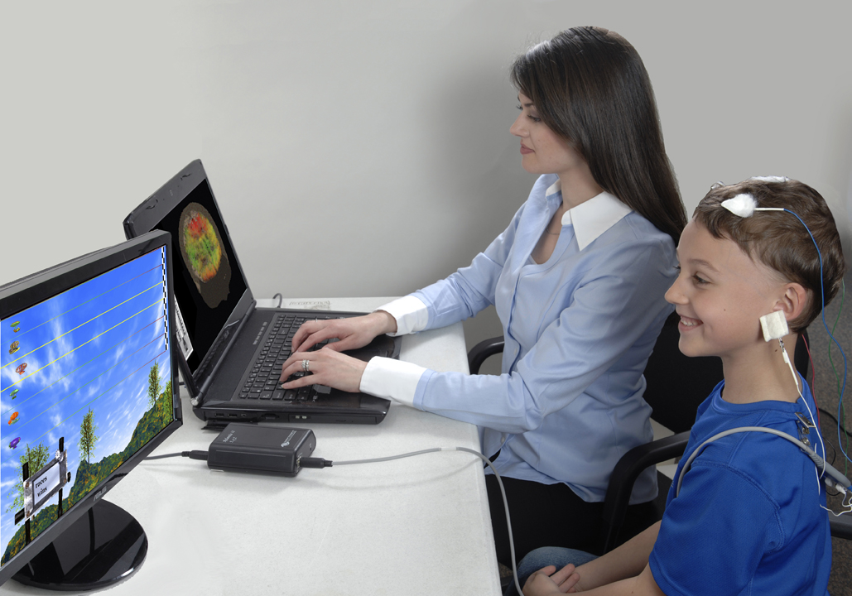
EEG Biofeedback
sebeučení na základě biologické zpětné vazby
klient se učí ovládat – vylaďovat své mozkové vlny
pro účinek u ADHD: 40 sezení ve frekvenci nejlépe 2-3x týdně
nehradí pojišťovna; 400-600,- Kč/sezení

Slide 21
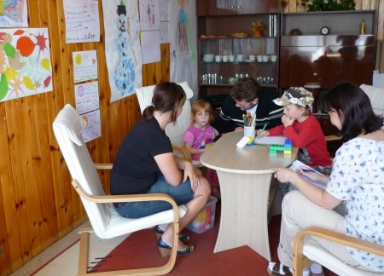
Psychoterapie
Rodinná terapie
zlepšit komunikaci v rodinném systému
edukovat o nemoci dítěte
zvolit vhodné vybití - usměrnit energii do sportu
vhodně střídat činnosti
zavést systém pochvaly a odměny
NE TRVALE FRUSTROVAT TRESTY A POCITY NEÚSPĚCHU! – může vést k poruše chování

Slide 22
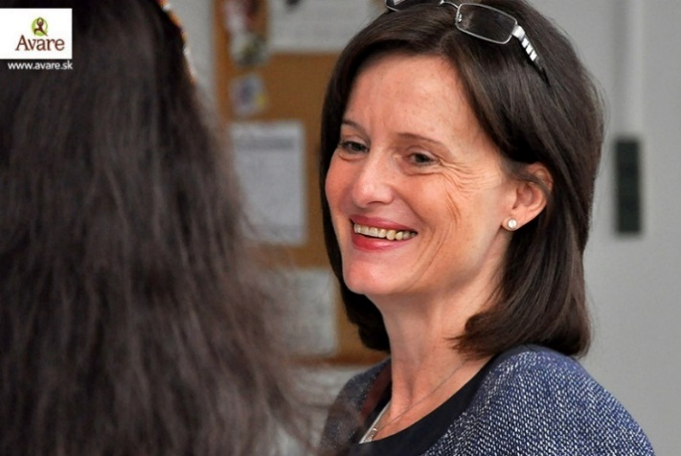
Psychoterapie
Přetrvávají novorozenecké reflexy
Blokace posturální reflexů
Narušení senzomotorického systému
Zkreslené vnímání a zpracování stimulů
Porucha výkonné složky
Dítě je přetížené chaotickými podněty
Dítě působí nemotorným dojmem
Neklid, potřeba odreagování tenze
Zvýšená chybovost
Dopad na psychickou pohodu, sebepojetí a chování dítěte
INPP
70. léta Peter Blythe – práce s dětmi s lehkou mozkovou dysfunkcí
Založil Institut neurofyziologické psychologie (INPP) - diagnostické nástroje a terapie
jiný neurologický profil - netlumí se činnost novorozeneckých reflexů
spočívá v pravidelném denním cvičení po dobu několika měsíců až 1 roku
Cvičení: fyzicky nenáročné, trvá max. 10 minut denně
mozek „přinucený“ znovu zopakovat vývojovou fázi raného dětství, kdy došlo k narušení vývoje reflexů
během cvičení dochází ke stimulaci CNS
Cíl: potlačení již nežádoucí aktivity novorozeneckých reflexů a posílení dozrávání posturálních reflexů
Sally Goddard Blythe - Školní program INPP
Kniha: Reflexes, Learning and behaviour: A teacher’s window into the child’s mind (2002)

Slide 23
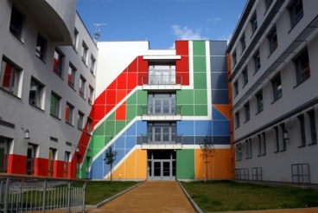
Střední škola pro děti s ADHD
Střední škola pro tělesně postižené
Brno - Královo pole
Menší počet žáků ve třídách 10-12
Individuální přístup
16 učebních oborů - obchodní i řemeslné
http://www.ssfdr.cz/zakladni-informace.html

Slide 24
Doporučené zdroje
FILM Nepozorní
https://www.youtube.com/watch?v=Wi_4Cg34RbA
WEB
http://www.adehade.cz/
KNIHA
Drtílková, I., & Šerý, O. (2007). Hyperkinetická porucha / ADHD. (1. vyd., 268 s.) Praha: Galén.
PŘÍRUČKA
http://www.prevence-praha.cz/attachments/article/17/ADHD-ADD-Web-1.pdf

